Slide 1
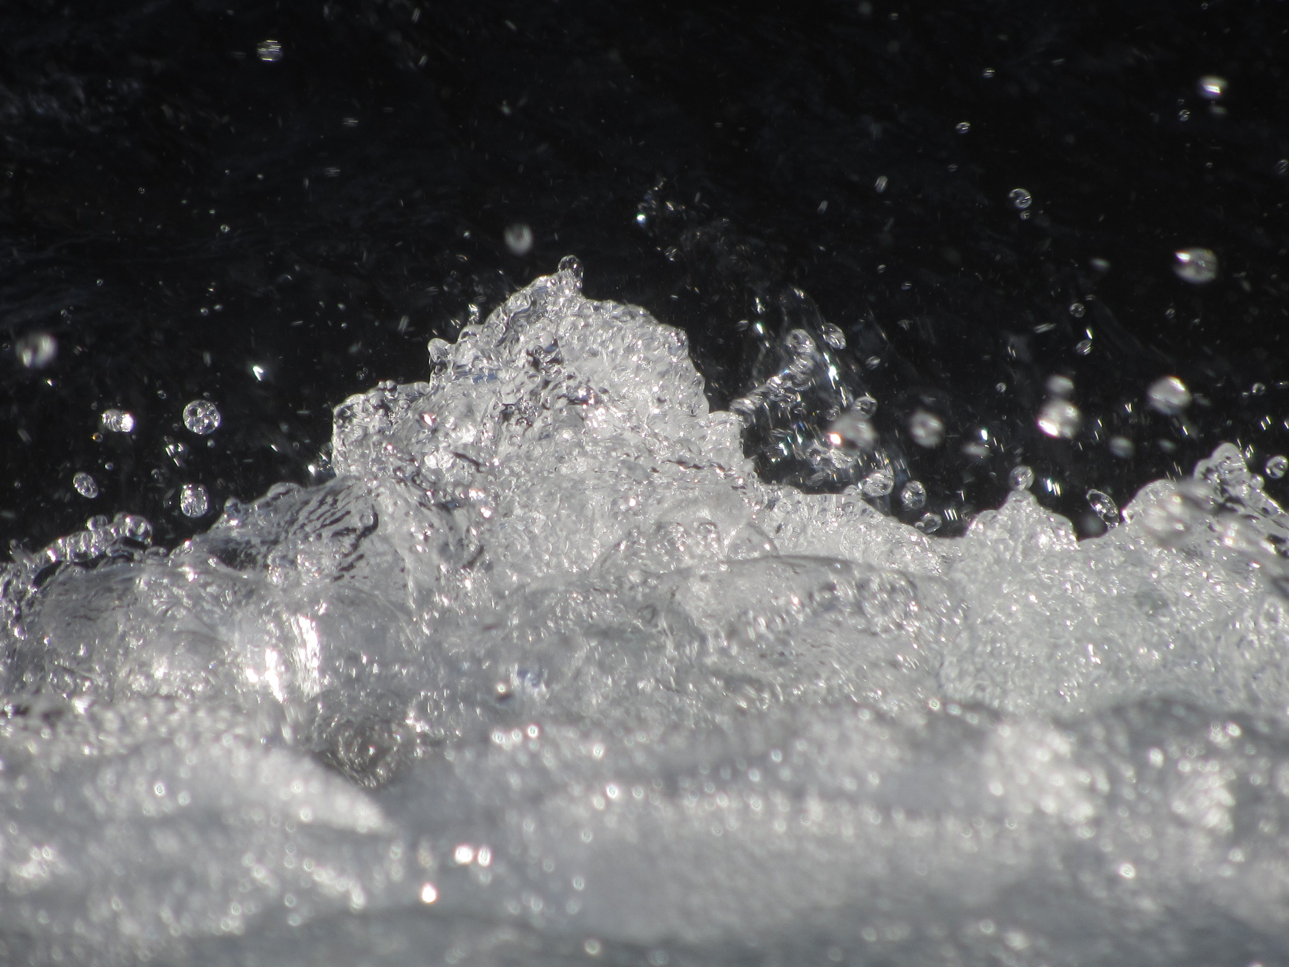
Svjetski dan voda
Dan planeta Zemlje
izložba fotografija snimljenih povodom Svjetskog dana voda i Dana planeta Zemlje

Slide 2
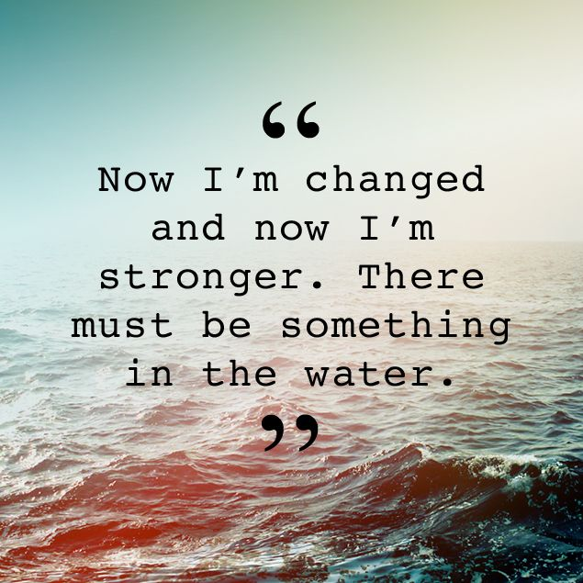
Jeste li znali da se naša Zemlja naziva i Plavom planetom?
22. ožujka - obilježavanje Svjetskog dana voda
22. travnja - obilježavanje Dana planeta Zemlje

Slide 3
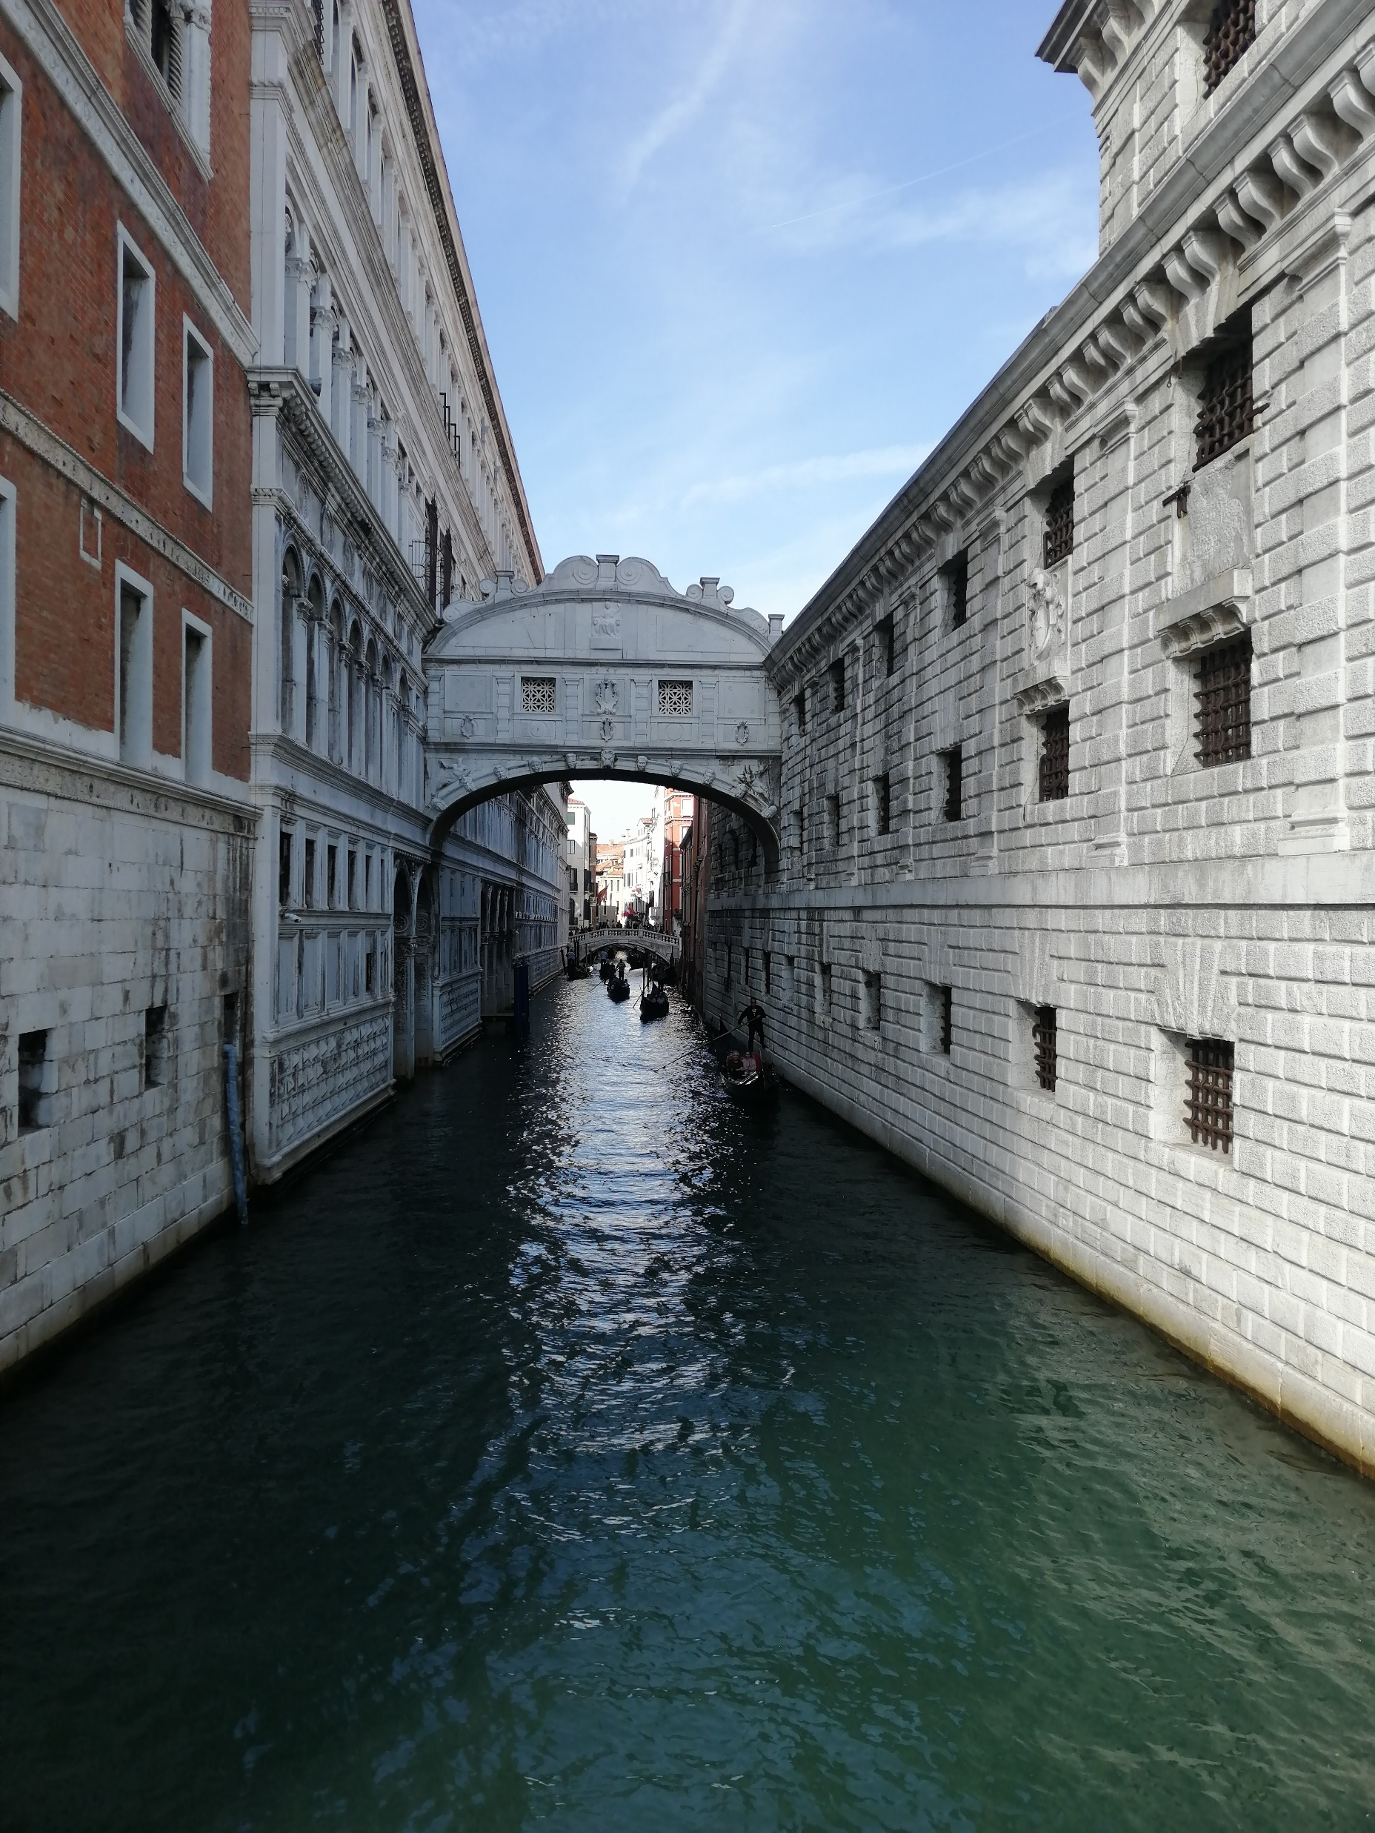
1,8 milijardi ljudi u svijetu piju vodu koja je zagađena.
Domina Bačić, 4.e

Slide 4
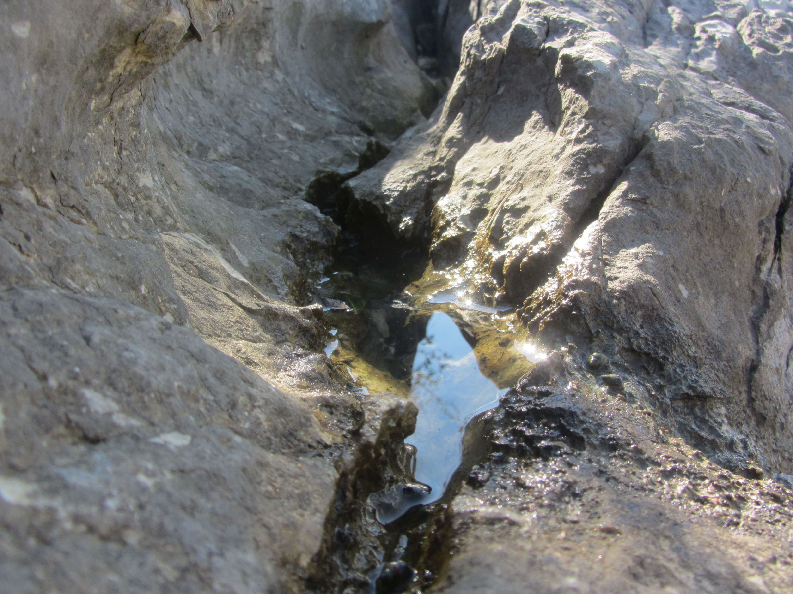
748 milijuna ljudi diljem svijeta nema pristup pitkoj vodi.
Jelena Ljuboš, 2.a

Slide 5
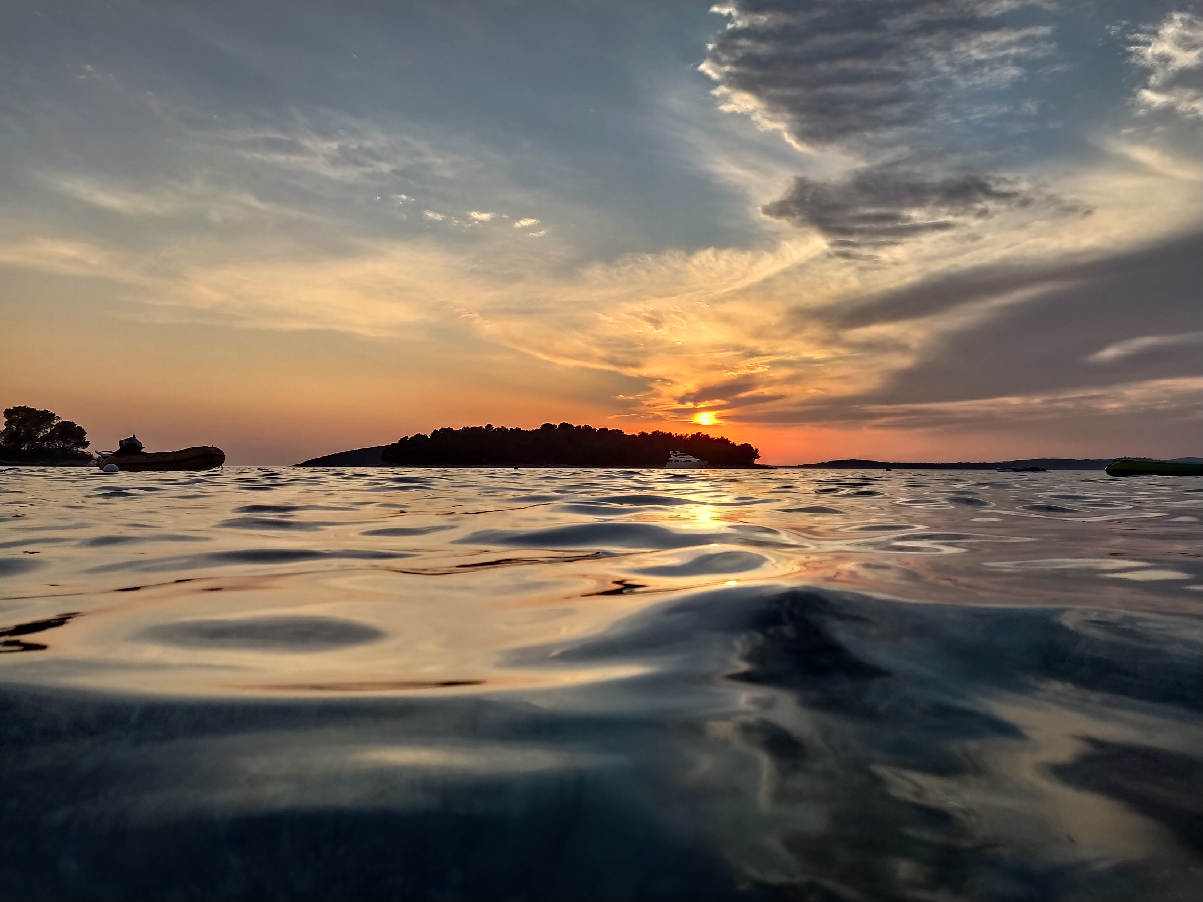
Za jednu kupku potrebne su 254 litre vode, a tijekom tuširanja potroši se od 35 do 100 litara vode.
Tina Bakota, 4.c

Slide 6
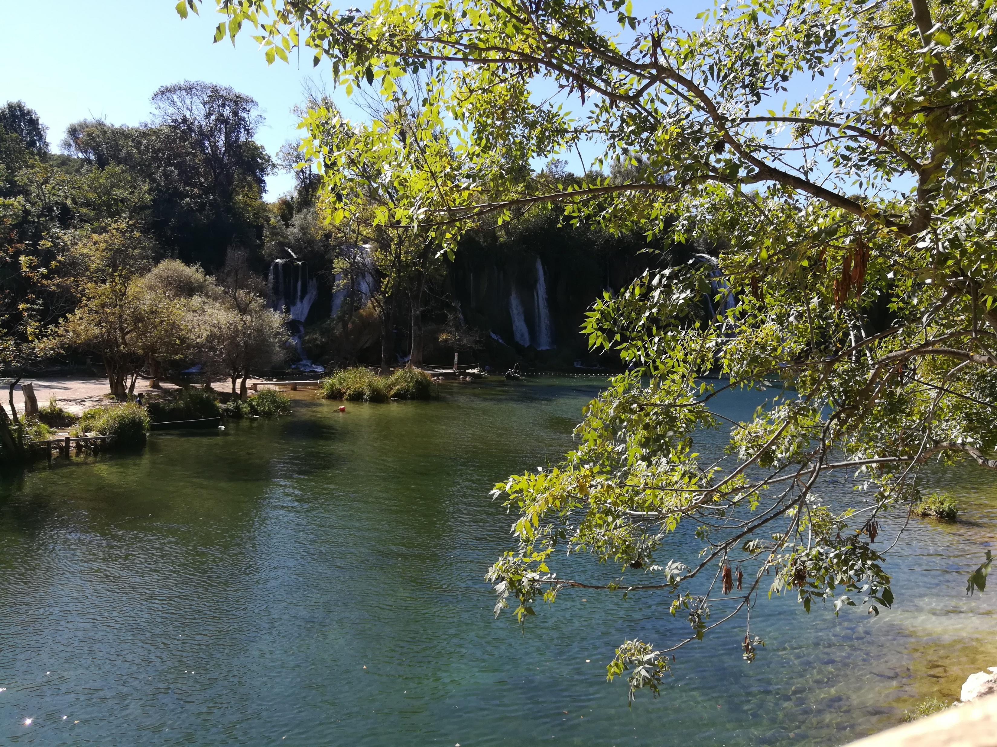
748 milijuna ljudi diljem svijeta nema pristup pitkoj vodi.
Anica Braun 2.a

Slide 7
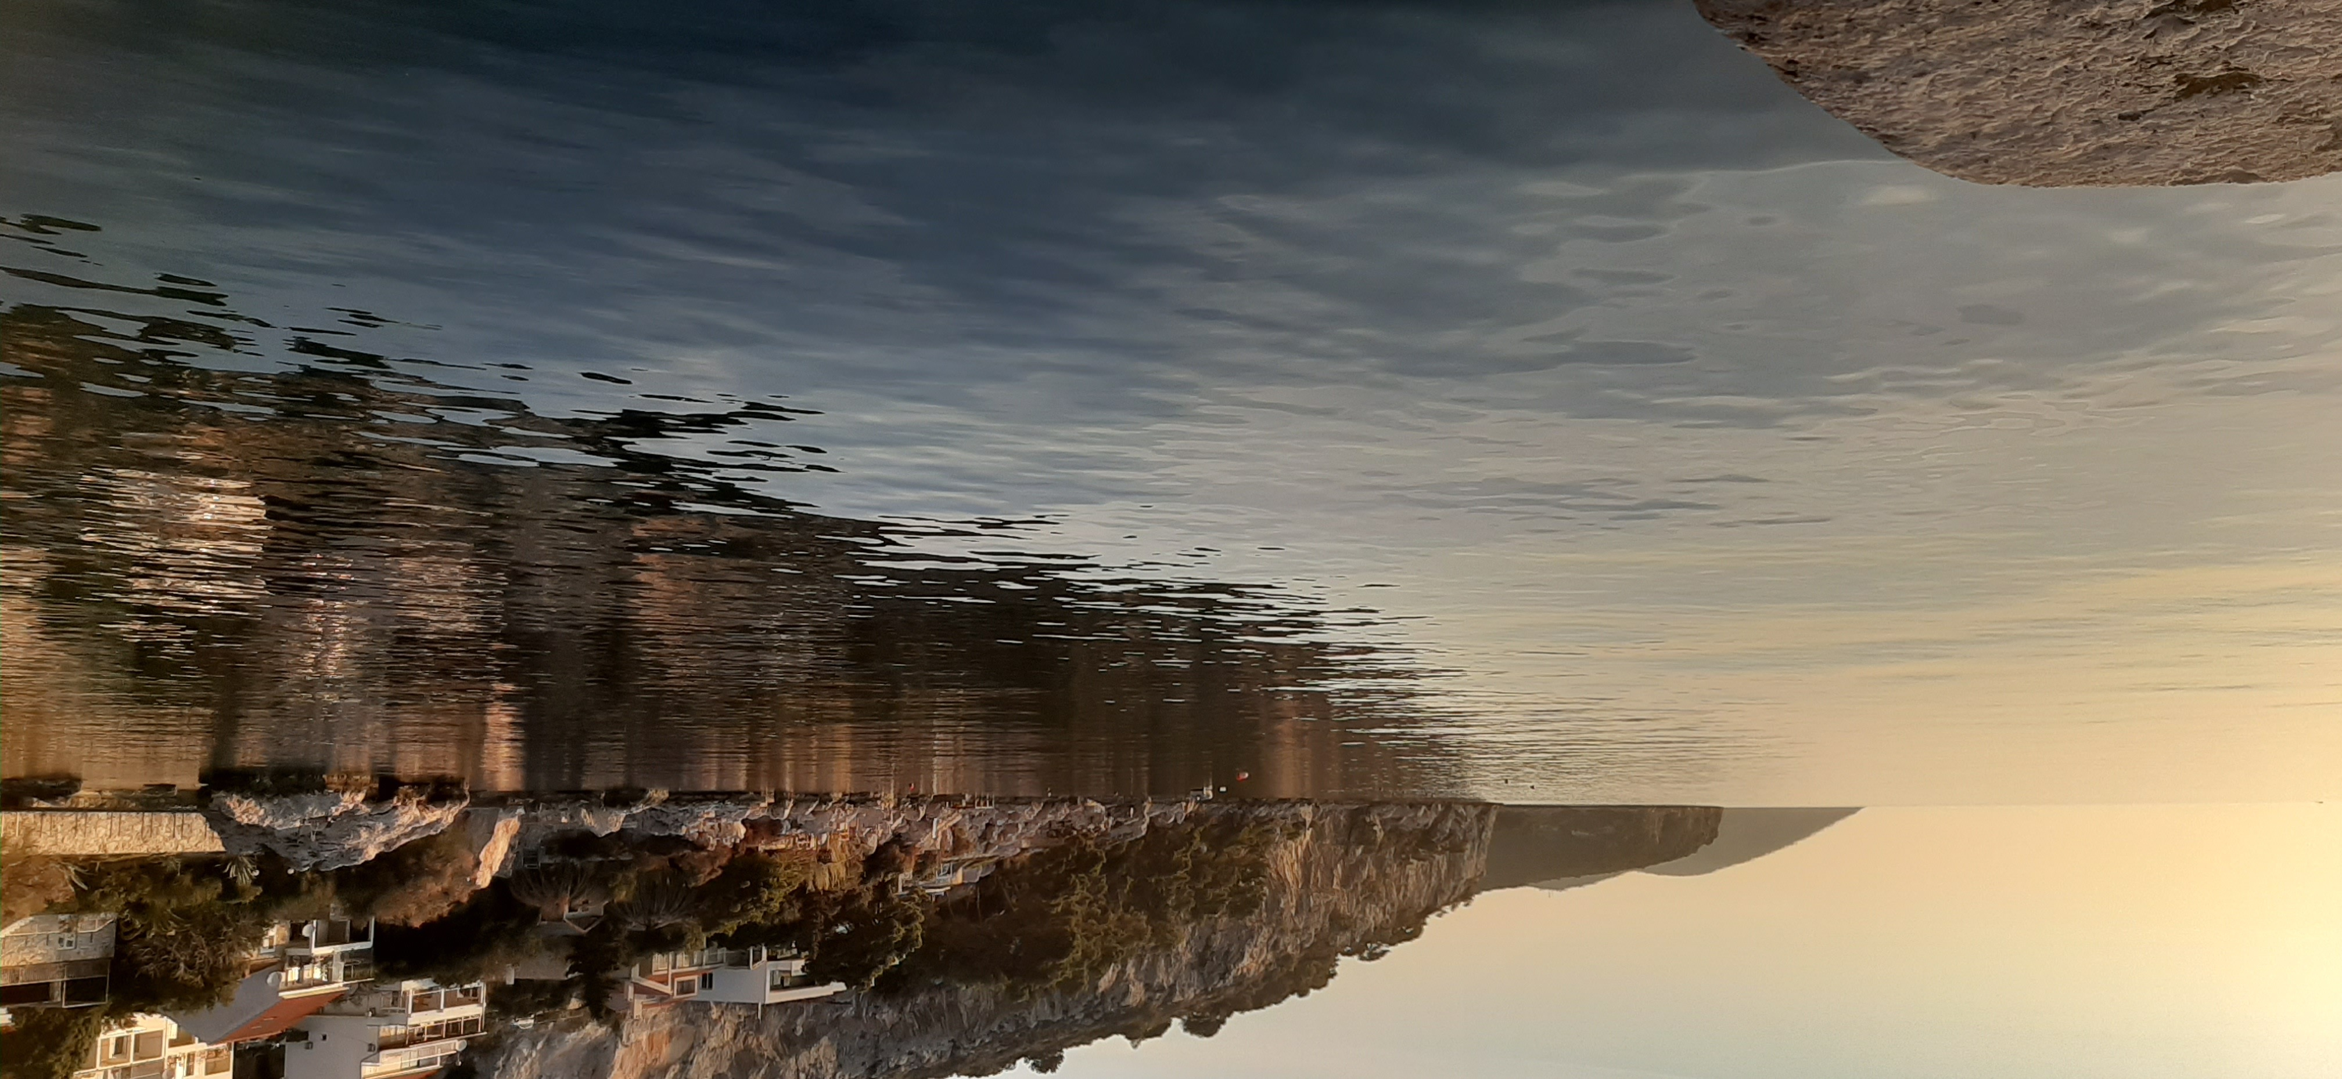
Dino Visković, 2. f
Godišnje svaki čovjek popije oko 1.000 litara vode.

Slide 8
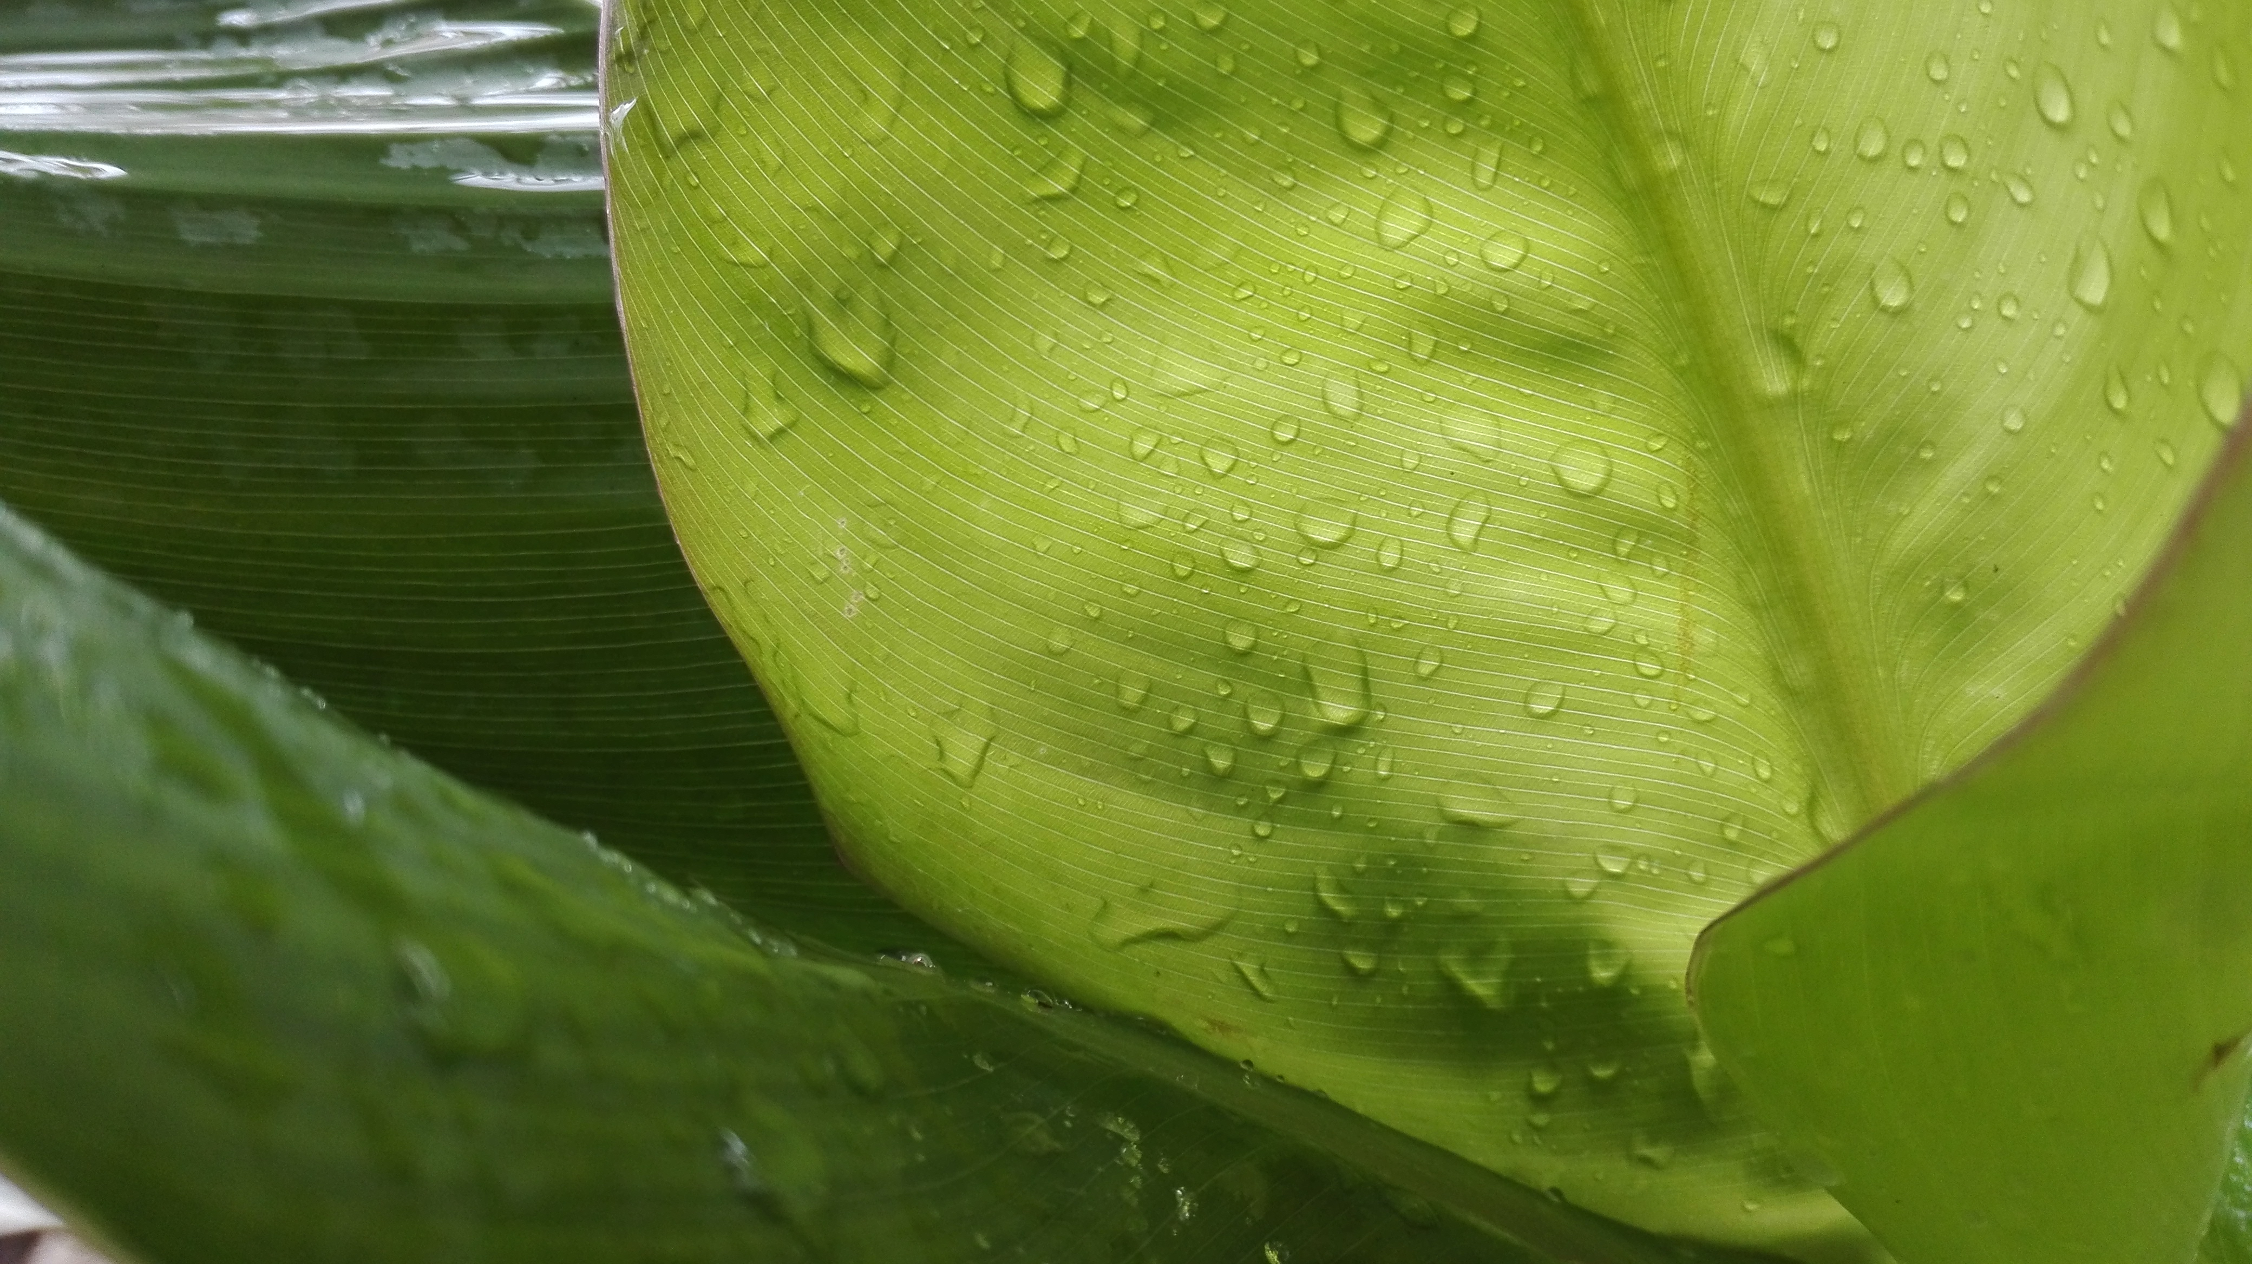
Jelena Ljuboš, 2.a
30 % pitke vode nalazi se u tlu!

Slide 9
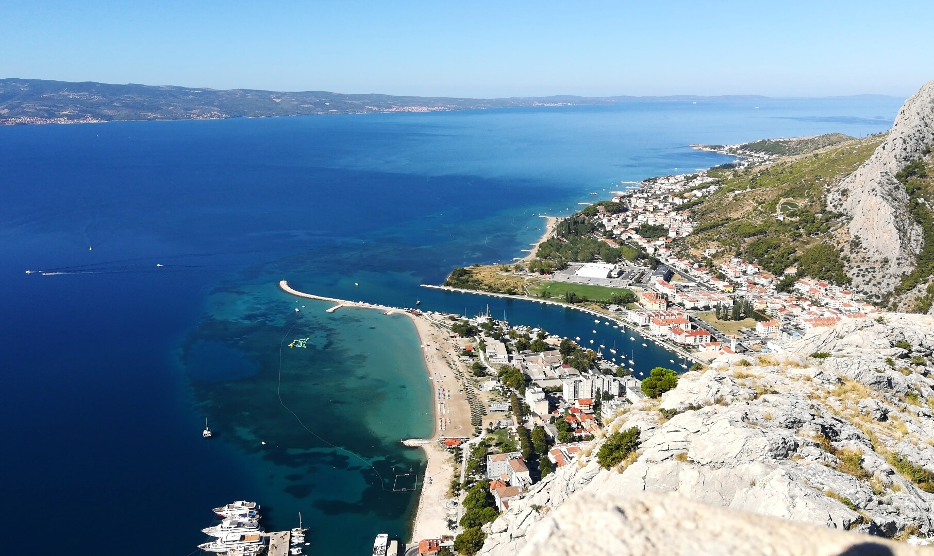
Dnevno jedan Europljanin potroši 190 litara vode.
Anica Braun, 2.a

Slide 10
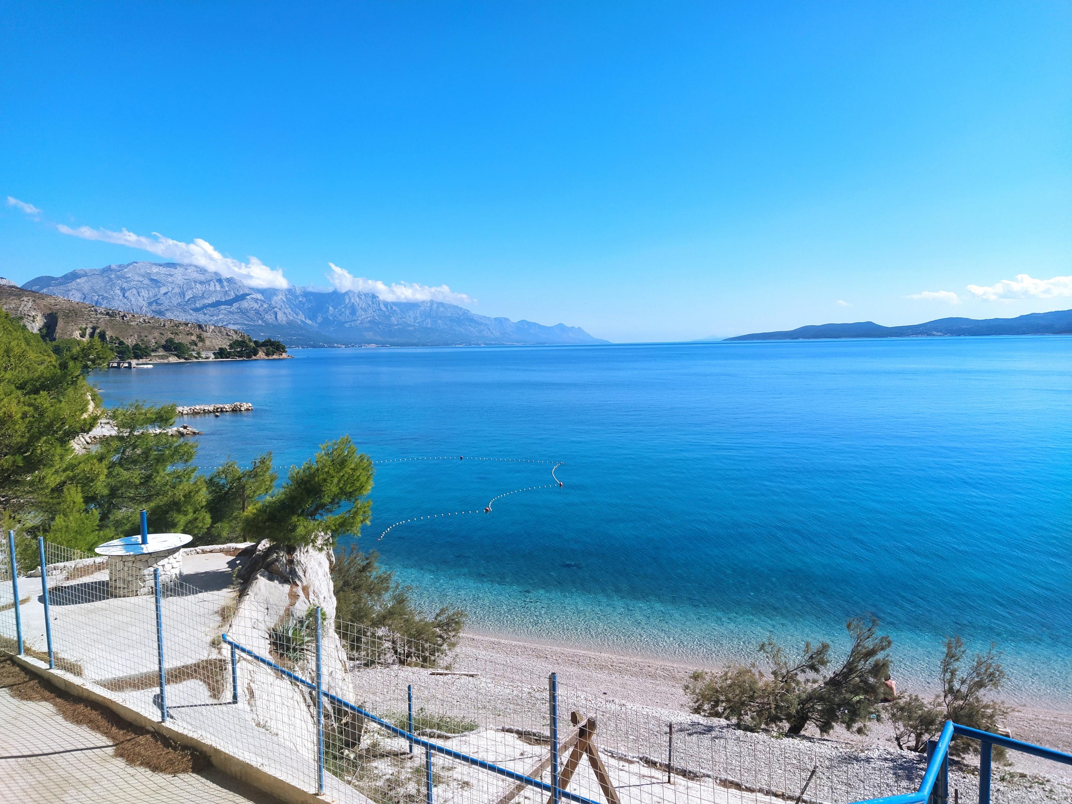
Čovjek može mjesec dana preživjeti bez hrane, ali samo tjedan dana bez vode.
Tina Bakota, 4.c

Slide 11
Ako svaku sekundu kapne voda iz pokvarene slavine, godišnje iscuri čak 760 litara vode!
Jelena Ljuboš, 2.a

Slide 12
Hvala na pažnji!

